Slide 1

Binary Decision Diagrams

Slide 2

相关内容
1 Introduction
2 Defining Diagram
3 Analyzing Diagram
4 Test Generation
5 Implementing Diagram
6 Inverters and InterConnections
7 Conclusion

Slide 3
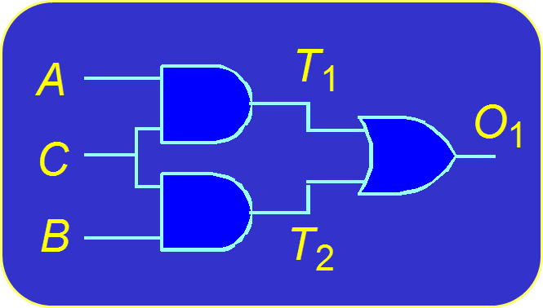
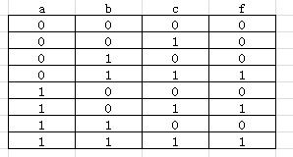

1 Introduction
数字电路
表现形式：逻辑表达式，真值表，卡诺图
真值表
逻辑表达式
卡诺图
F = AC + BC

Slide 4


1 Introduction
Existing Problem
真值表，卡诺图等普通的表现形式随着变量个数增加呈指数级增长。
数字电路越来越复杂，特别是到系统级后，用真值表，卡诺图等来设计数字电路变得相当困难。
迫切需要一种简单的数字电路表现形式。

Slide 5
相关内容
1 Introduction
2 Defining Diagram
3 Analyzing Diagram
4 Test Generation
5 Implementing Diagram
6 Inverters and InterConnections
7 Conclusion

Slide 6
2 Defining Diagram
2.1 what is BDD
2.2 Derive an BDD from truth table
2.3 Derive an BDD from Shannon expansion formula
2.4 BDD store in a computer

Slide 7
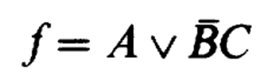
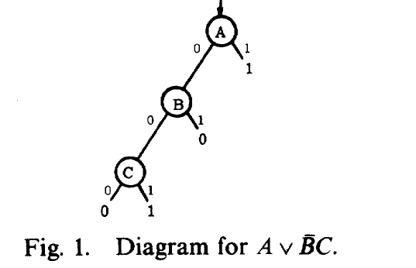
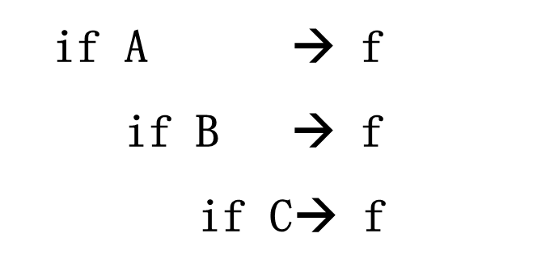
2 Defining Diagram
2.1 what is BDD

Slide 8
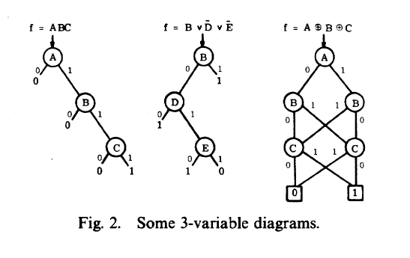
2 Defining Diagram
2.1 what is BDD
BDD描述了一个过程，这个过程按照给定的值（0/1）进行向下探索,直到终点。

Slide 9
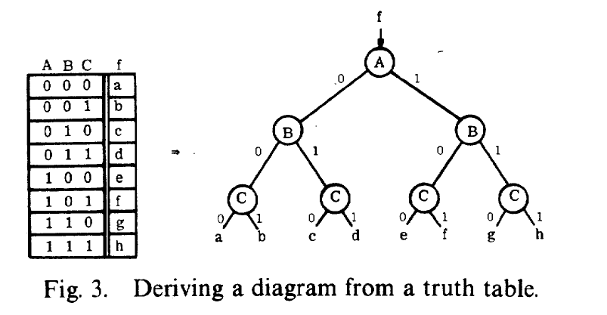
2 Defining Diagram
2.1 what is BDD
2.2 Derive an BDD from truth table

Slide 10
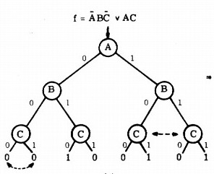
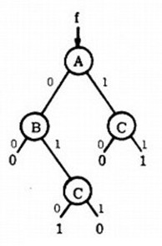
2 Defining Diagram
2.1 what is BDD
2.2 Derive an BDD from truth table
Reduced

Slide 11
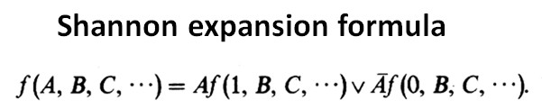
2 Defining Diagram
2.1 what is BDD
2.2 Derive an BDD from truth table
2.3 Derive an BDD from Shannon expansion formula
步骤：1）固定一个变量，画出此变量的节点及0 1分支。
      2）看是否有分支可以合并，如果可以则合并，否则再选取另一个变量转到步骤1）。
      3）直到分支节点处变为0或1，则结束。

Slide 12
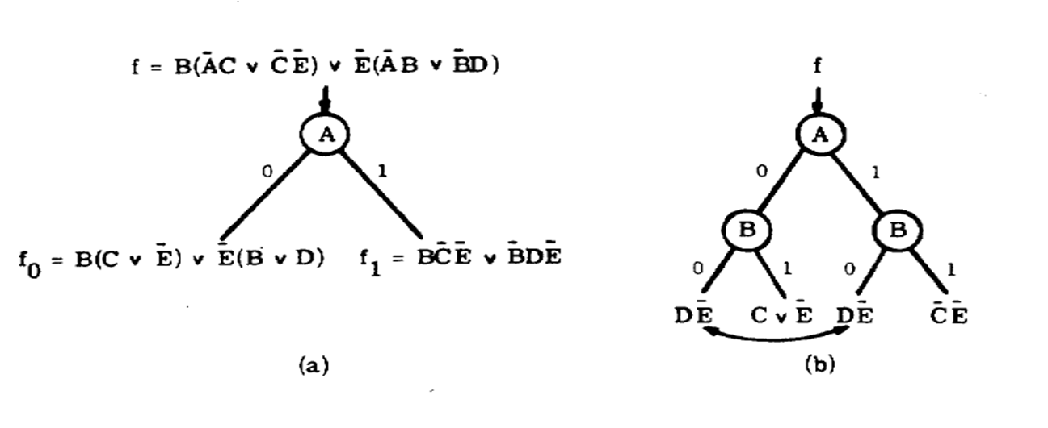
2 Defining Diagram
2.1 what is BDD
2.2 Derive an BDD from truth table
2.3 Derive an BDD from Shannon expansion formula

Slide 13
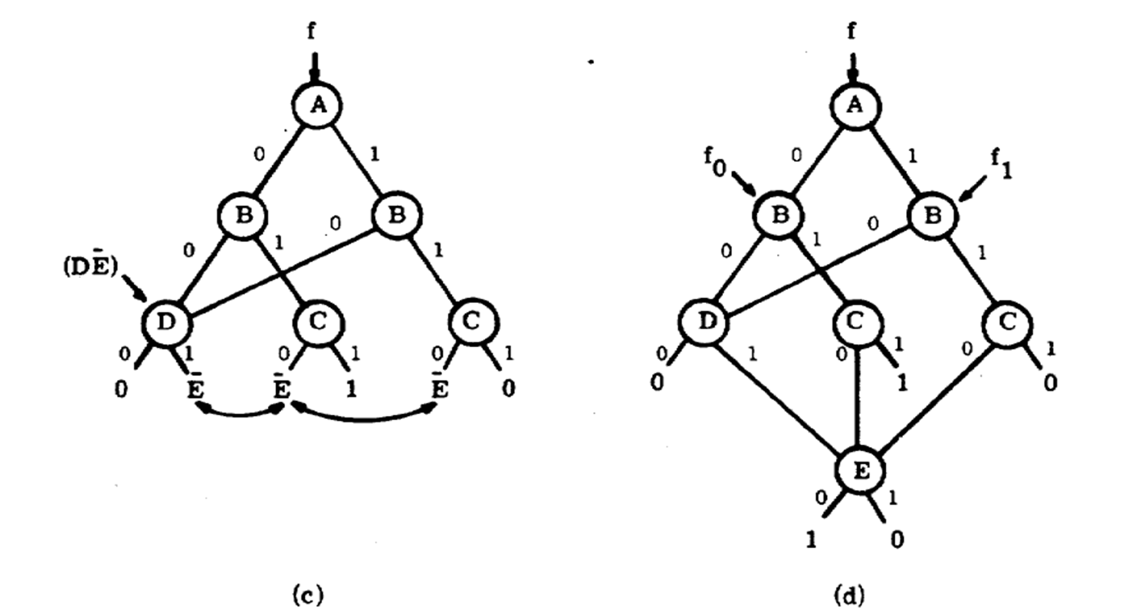
2 Defining Diagram
2.1 what is BDD
2.2 Derive an BDD from truth table
2.3 Derive an BDD from Shannon expansion formula

Slide 14
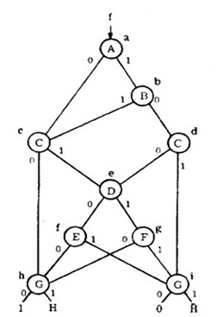
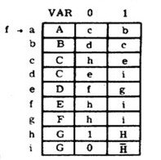
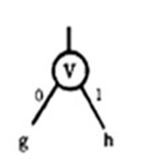
2 Defining Diagram
2.1 what is BDD
2.2 Derive an BDD from truth table
2.3 Derive an BDD from Shannon expansion formula
2.4 BDD store in a computer
每个结点⬅➔一个三元组：
变量名称
指针：指向0/1分支指向的结点

Slide 15
相关内容
1 Introduction
2 Defining Diagram
3 Analyzing Diagram
4 Test Generation
5 Implementing Diagram
6 Inverters and InterConnections
7 Conclusion

Slide 16
3 Analyzing Diagram
3.1 计算BDD的输出
3.2 计算“和的积”与“积的和”的个数

Slide 17
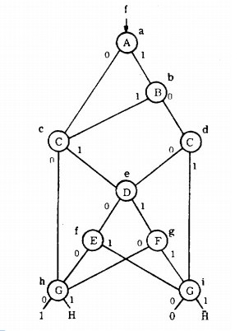
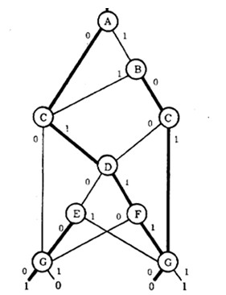

3 Analyzing Diagram
3.1 计算BDD的输出
给定BDD以及一组输入，确定输出。
步骤：
1)在图中标识所有被赋值的路径 -> active path
2)从开始结点开始，沿着active path向下直到到达终止结点。所到达的终止结点的值即为输出结果。

Slide 18
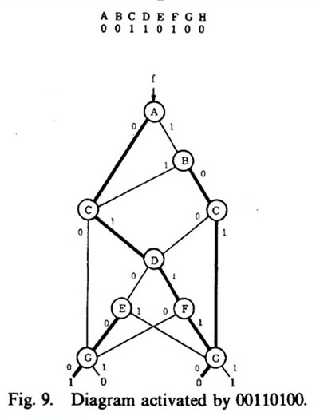
3 Analyzing Diagram
3.1 计算BDD的输出
Diagram Property:
1)一个结点的输出路径有且仅有一条是active path。
2)从一个结点到0或1终点，有且仅有一条由active path组成的路径。

Slide 19
3 Analyzing Diagram
3.1 计算BDD的输出
3.2 计算“和的积”与“积的和”的个数
“和的积”的个数：主合取范式中，合取式的个数，即：使输出结果为0的路径数目。
“积的和”的个数：主析取范式中，析取式的个数，即：使输出结果为1的路径数目。
用分支的权值计算：
步骤：1）最上层结点的两个分支权均赋值为1。
2）其余的结点的两个分支权均赋值为它所有入度权值的和。

Slide 20
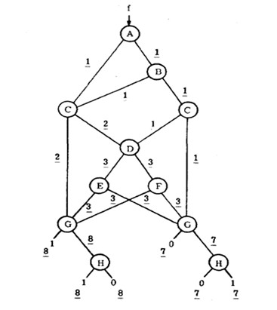
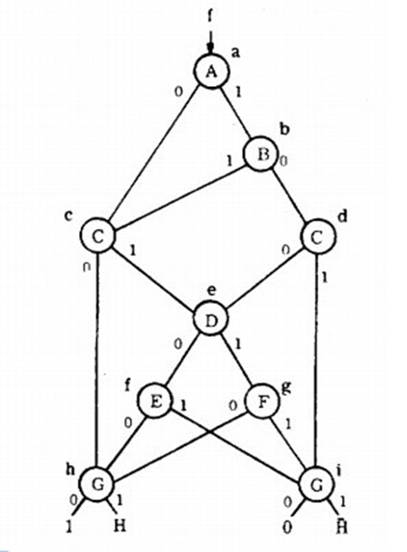
3 Analyzing Diagram
3.1 计算BDD的输出
3.2 计算“和的积”与“积的和”的个数
和的积 (0) (8+7+7=22)
积的和(1) (8+8+7=23)
Notes:
计算入度（带权）：
初始化：最上层节点的两条分支初始化为1，以后各节点的分支均为次结点带权入度之和，最后把所有出口处相关的权值相加。

Slide 21
相关内容
1 Introduction
2 Defining Diagram
3 Analyzing Diagram
4 Test Generation
5 Implementing Diagram
6 Inverters and InterConnections
7 Conclusion

Slide 22
4 Test Generation
一个测试集合——能够覆盖所有的错误
Smaller device——穷举：找出能够覆盖所有0/1结果的路径，前面已经计算（22+23）不是非常大的。
Larger device—— 找出能够引起敏感路径的集合。
对于生成测试集合我们只做简单介绍性的说明，具体的做法不讨论。

Slide 23
相关内容
1 Introduction
2 Defining Diagram
3 Analyzing Diagram
4 Test Generation
5 Implementing Diagram
6 Inverters and InterConnections
7 Conclusion

Slide 24

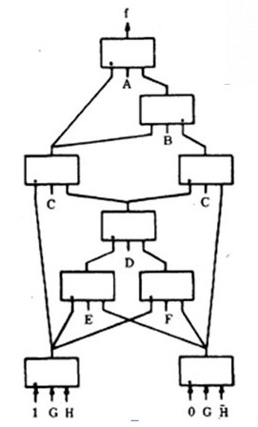


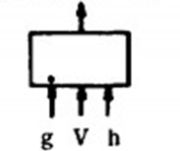
5 Implementing Diagram
一个结点V←→1 out of 2 selector
0与1分支用“.”区别

Slide 25
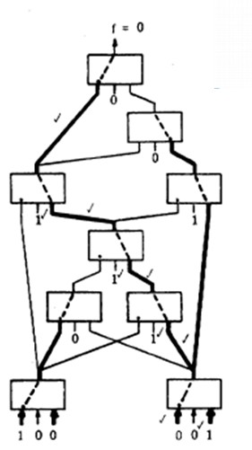
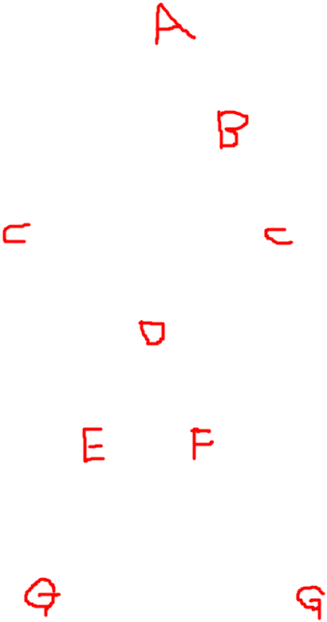
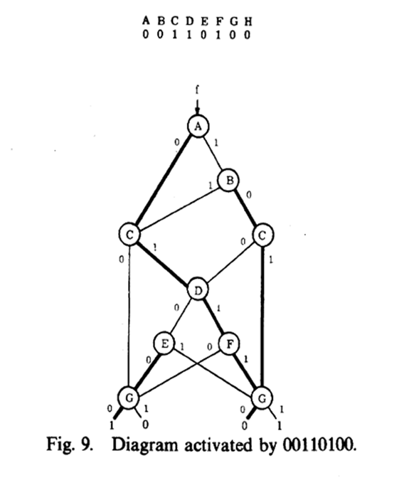
5 Implementing Diagram
Test an implementation and Correspondence

Slide 26
相关内容
1 Introduction
2 Defining Diagram
3 Analyzing Diagram
4 Test Generation
5 Implementing Diagram
6 Inverters and InterConnections
7 Conclusion

Slide 27
6 Inverters and InterConnections
6.1 概述
6.2 inverter的引入
6.3 BDD的互联
6.4 4-bit carry look-ahead adder

Slide 28
6 Inverters and InterConnections
6.1 概述
large digital system ：互联smaller devices
这些设备彼此互联，通过inverter（反相器）
内容：
6.2节：inverter如何被引入BDD 中（full adder）
6.3节：多个BDD如何互联（4-bit adder）
实例：4-bit carry look-ahead adder

Slide 29
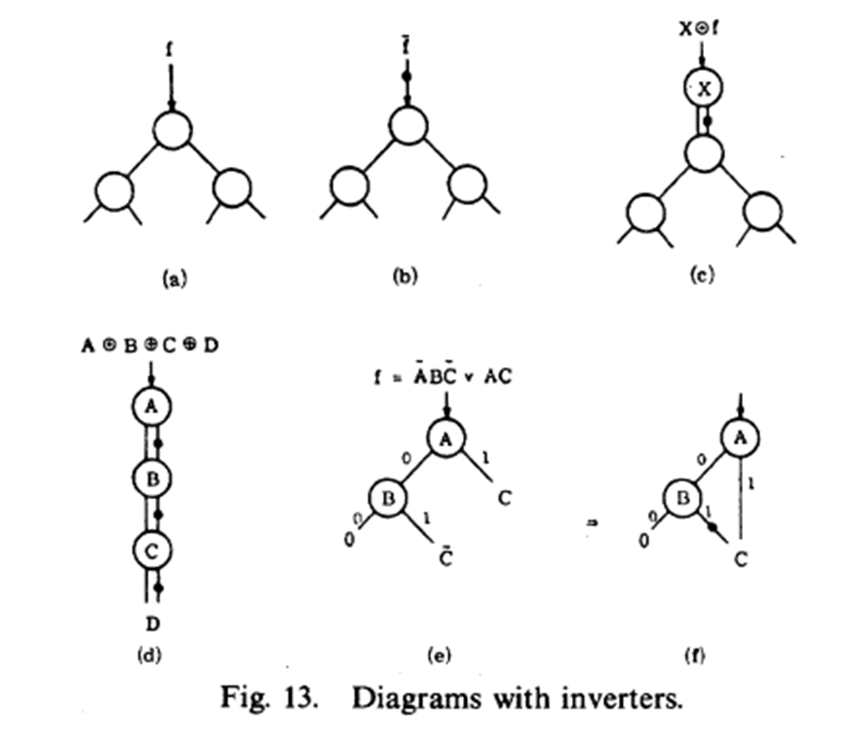

6 Inverters and InterConnections
6.1 概述
6.2 inverter的引入
引入Inverter—减少结点数量
默认左0,右1
减少结点个数

Slide 30
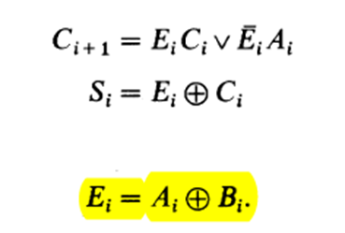
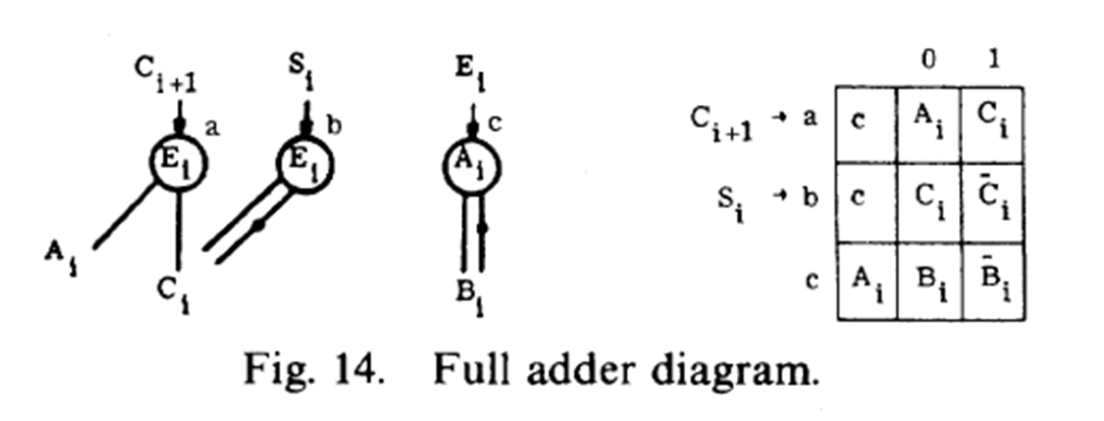
6 Inverters and InterConnections
6.1 概述
6.2 inverter的引入
Example：Full adder
Ci-1+Ai+Bi=Si---------Ci

Slide 31
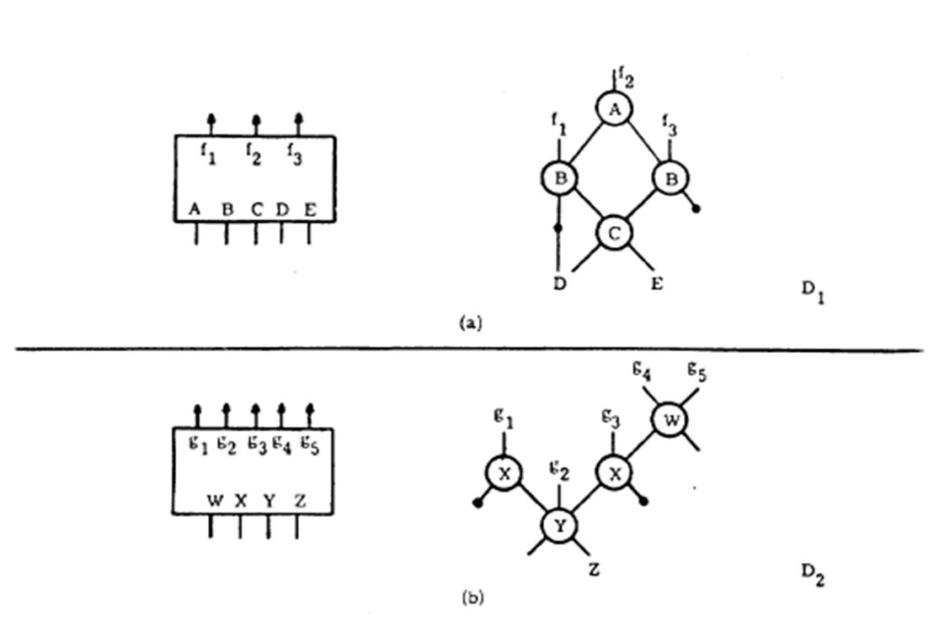
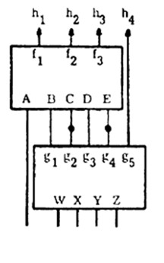
6 Inverters and InterConnections
6.1 概述
6.2 inverter的引入
6.3 BDD的互联
D1与D2连接：
(1)把D1中的所有的结点用D2中的gi代替
(2)连接相同的gi
(3)替换输出节点名称

Slide 32
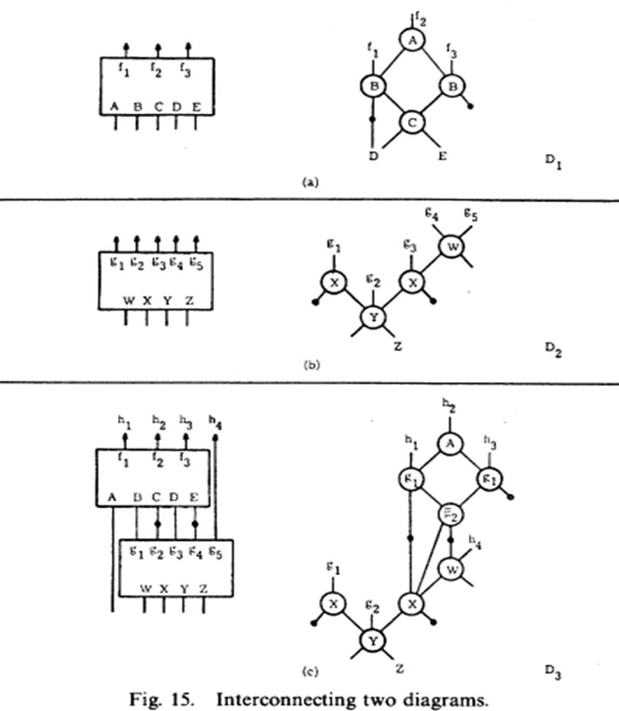
6 Inverters and InterConnections
6.1 概述
6.2 inverter的引入
6.3 BDD的互联

Slide 33
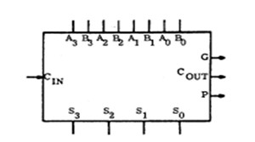
6 Inverters and InterConnections
6.1 概述
6.2 inverter的引入
6.3 BDD的互联
Example：4-bit adder
输入:A3-A2-A1-A0 and B3-B2-B1-B0,进位标识：CIN
输出：二进制和，S4-S3-S2-S1-S0（S4相当于Cout）

Slide 34
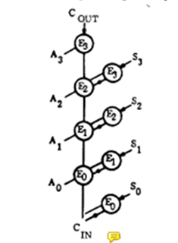
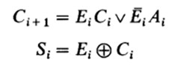
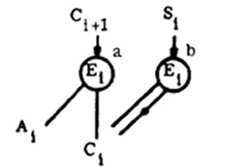
6 Inverters and InterConnections
6.1 概述
6.2 inverter的引入
6.3 BDD的互联
Example：4-bit adder
利用四个前面讲到的Full adder互联

Slide 35

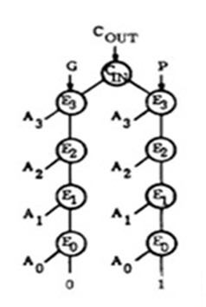
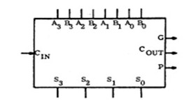
6 Inverters and InterConnections
6.1 概述
6.2 inverter的引入
6.3 BDD的互联
6.4 4-bit carry look-ahead adder
Carry look-ahead--先行进位
G（CIN=0），P（CIN=1）

Slide 36
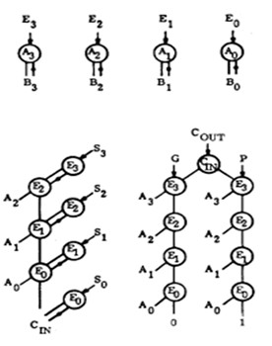
6 Inverters and InterConnections
6.1 概述
6.2 inverter的引入
6.3 BDD的互联
6.4 4-bit carry look-ahead adder

Slide 37
相关内容
1 Introduction
2 Defining Diagram
3 Analyzing Diagram
4 Test Generation
5 Implementing Diagram
6 Inverters and InterConnections
7 Conclusion

Slide 38
7 Conclusion
Introduction to Binary Decision Diagram.
How to define BDD.
Application to digital function.
Note:breadth ,not depth.

